Slide 1


2017 - 2018
Soutenance de projet
Jeu d’échecs
Benjamin ROBERT - Victor BRUNGARD - David KERBITCHIAN
Alexis CRINQUAND -Theo COLLIGNON - Paul JACOBS

Slide 2






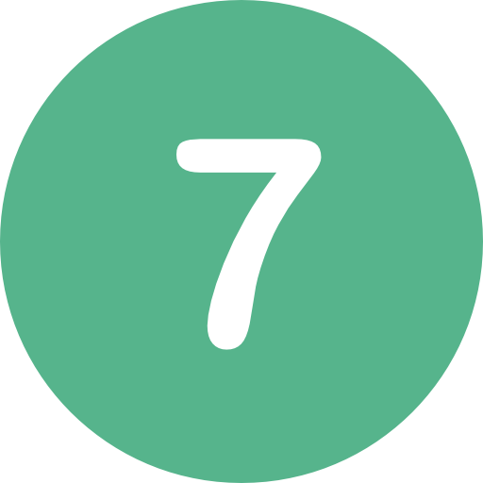

Sommaire
Présentation du sujet
Présentation des fonctionnalités et des contraintes techniques
Déroulement du projet
Démonstration du jeu
Présentation des défis techniques
Choix de conception
Répartitions des tâches
Bilan du projet

Slide 3
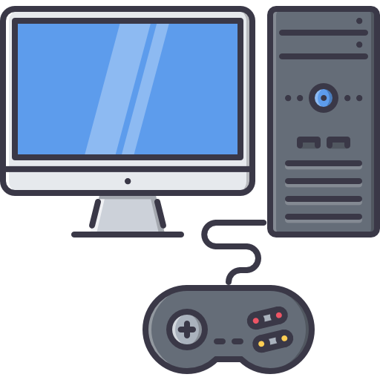
Présentation du sujet
Réaliser un jeu d’échecs
Jouable à deux

Slide 4
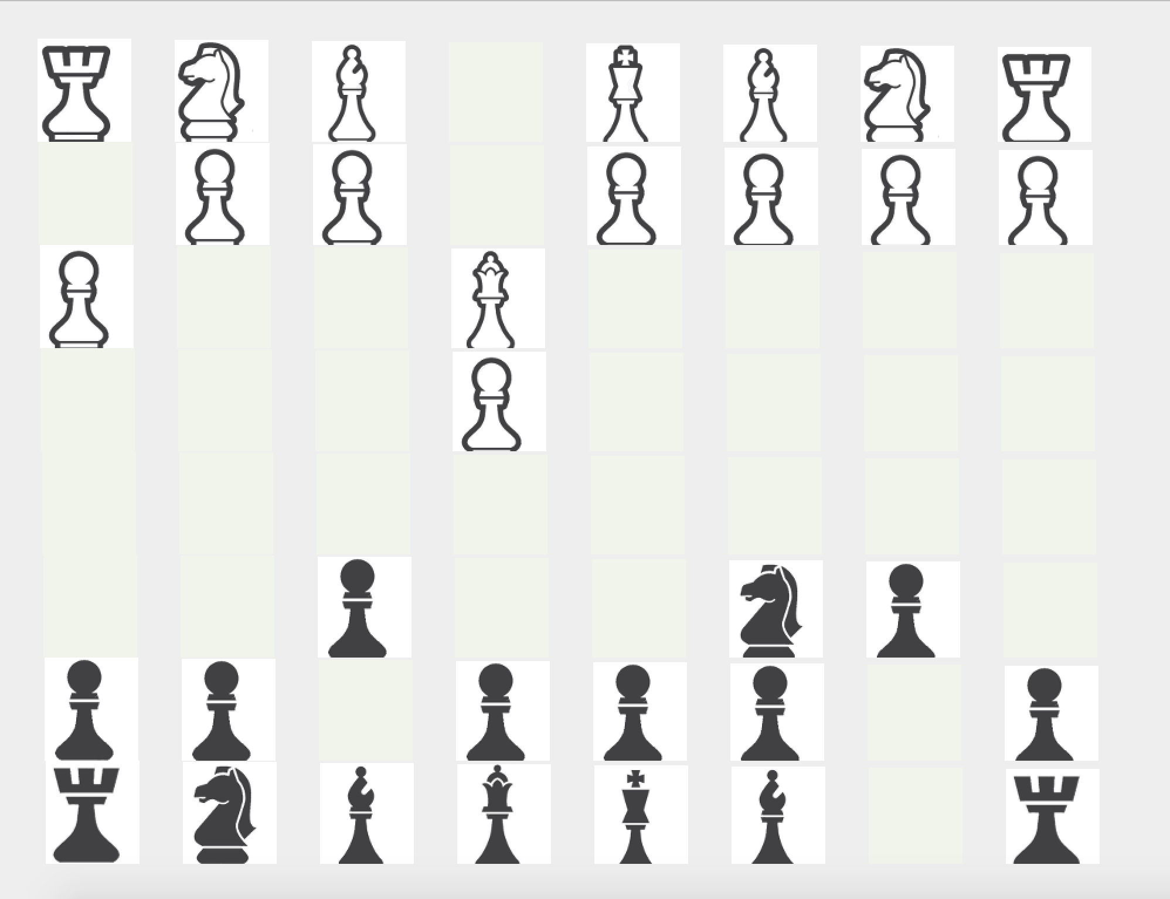

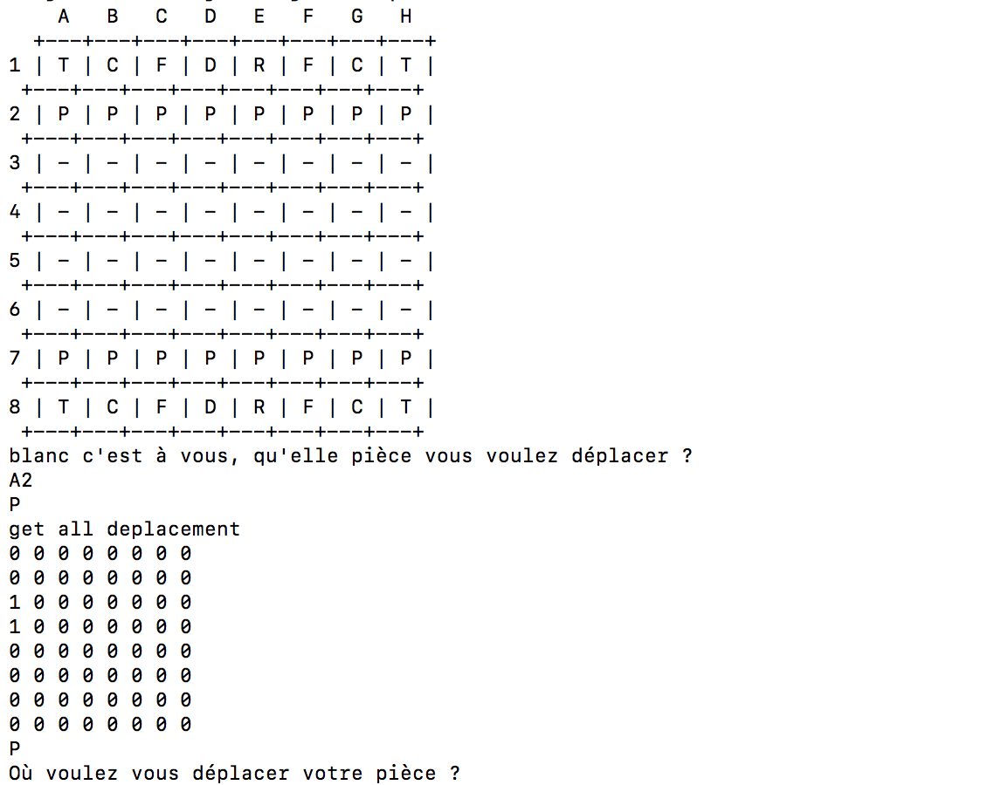


Présentation des fonctionnalités
Déplacer toutes les pièces
Gérer les coups spéciaux
Contrôler les mouvements
Jouer dans un terminal
Jouer avec une interface

Slide 5

Contraintes techniques
Utiliser le langage JAVA
Pouvoir jouer à deux
Utilisation d’une nouvelle bibliothèque

Slide 6
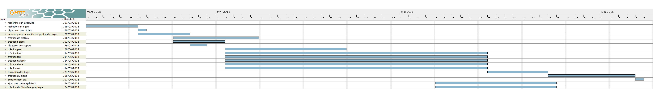
Déroulement du projet

Slide 7
Présentation des défis techniques
Interface graphique fonctionnelle
Déplacer toutes les pièces
Gestion de la fin de partie
Gestion du roque
Gestion de l’échec

Slide 8
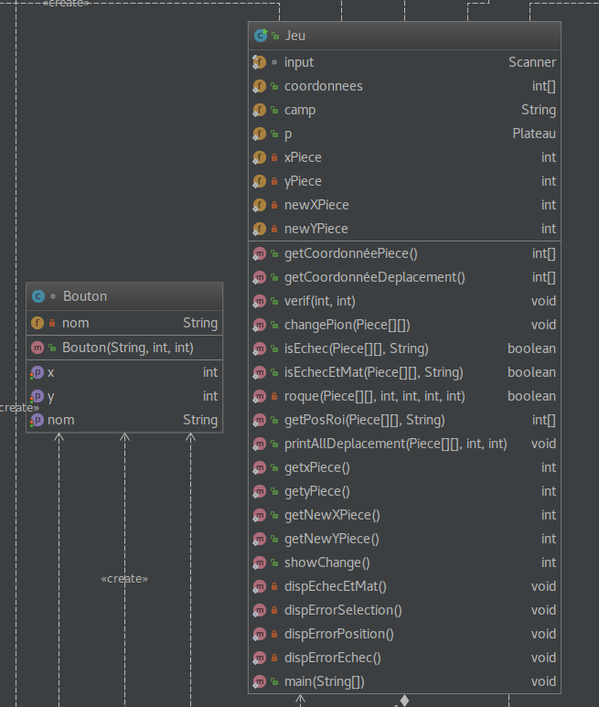
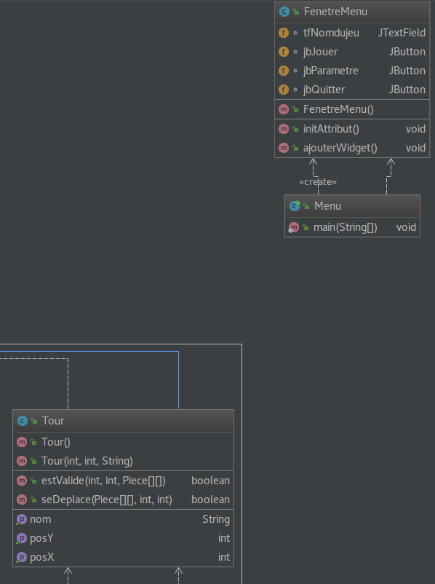
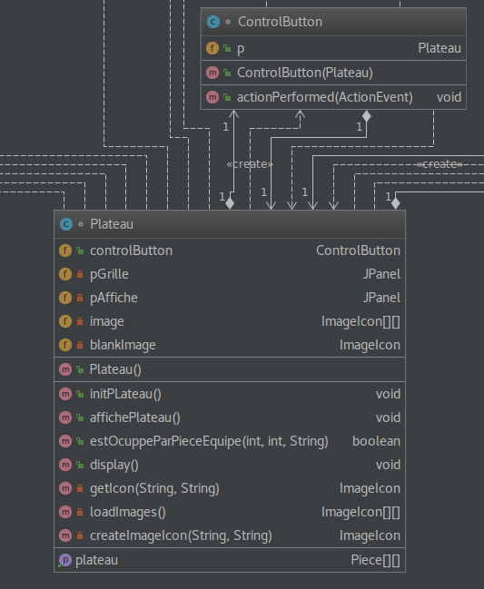
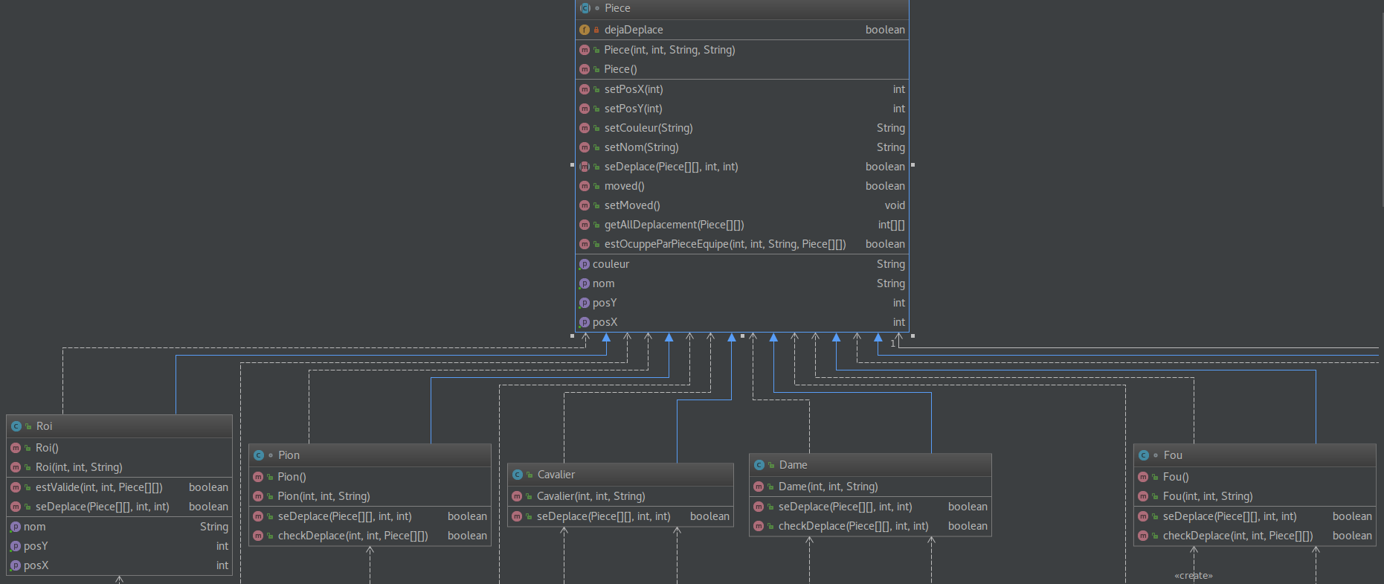
Choix de conception
￼

Slide 9

Répartition des tâches
Création de la classe Plateau
Création de la classe ControlBouton
Rédaction du rapport
Rédaction du diaporama
Chef de projet
Classe Piece
Organisation des réunions et gestion du projet
Paul
Benjamin
Création de la classe jeu
Adaptation du jeu en graphique
Création de la classe Dame
Création de la classe Cavalier
David
Alexis
Création de la classe Fou
Création de la classe Pion
Création de la classe Roi
Création de la classe Tour
Création des images
Théo
Victor
￼

Slide 10






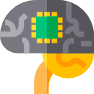
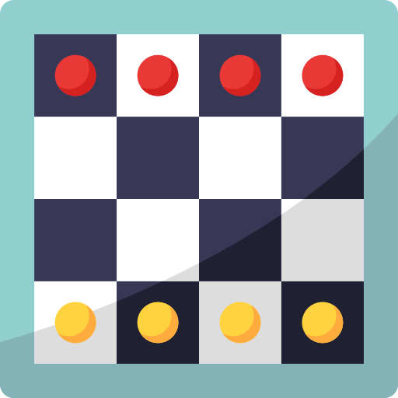
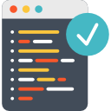


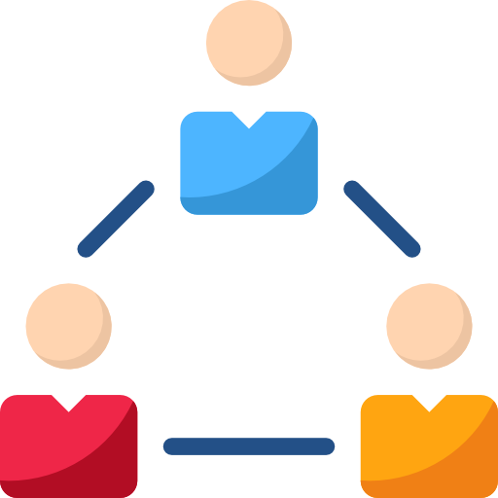

Bilan
Technique :
Humain :
Pédagogique :
- Difficile de se coordonner
- Programme fonctionnel
- Meilleure connaissance du jeu d’échecs
- Bonne entente et bonne ambiance de travail
- Possible d’améliorer l’aspect graphique
- Utilisation de GitKraken pour la gestion du code
- Apprentissage de la répartition du travail
- Ajout d’une IA pour jouer seul
- Utilisation d’une grande partie des connaissances
- Apprentissage de la communication en groupe

Slide 11
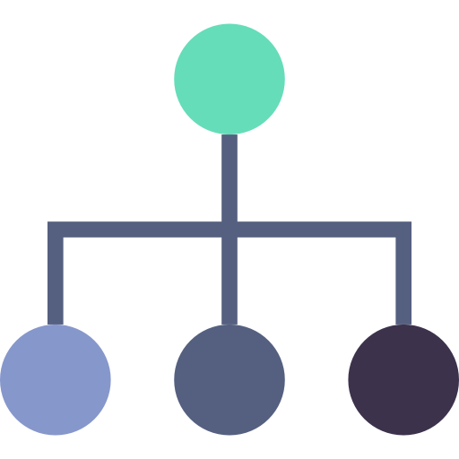

Conclusion
- Réalisation d’un jeu d’échecs
- Amélioration de notre capacité au travail de groupe
- Mise en pratique des connaissances comme l’UML
- Amélioration de l’esthétique du jeu

